Slide 1

Optimisation des Données et des Algorithmes: Impacts des hyperparamètres sur les différents types de modèle.
Sous la supervision de Dr GUIFO FODJO et Dr KEROL

Slide 2
Dans un monde où les données sont omniprésentes, leur exploitation efficace est essentielle pour améliorer la performance des modèles et garantir des décisions plus justes. Cependant, les algorithmes peuvent être biaisés, soit en raison des données utilisées, soit à cause de choix sous-optimaux dans leur conception. L’optimisation des algorithmes vise à résoudre ces défis en ajustant leurs paramètres et en explorant différentes stratégies d’amélioration. Entre approches heuristiques, méthodes d’optimisation classique et techniques d’apprentissage automatique, chaque solution présente ses avantages et ses limites selon le contexte.
Introduction

Slide 3
1️⃣ Comprendre les différentes approches d’optimisation Définir et comparer les approches heuristiques, l’optimisation classique et les techniques d’apprentissage automatique. Identifier les contextes d’application de chaque méthode. 2️⃣ Améliorer la performance des modèles Étudier l’impact de l’optimisation des hyperparamètres sur la précision et la robustesse des modèles. Comparer différentes stratégies de tuning (Grid Search, Random Search, Bayesian Optimization). 3️⃣ Réduire les biais dans les modèles Identifier les sources de biais dans les données et les algorithmes. Évaluer les effets des techniques de rééquilibrage des données (ex : SMOTE, sous-échantillonnage). Proposer des solutions pour atténuer le biais algorithmique tout en préservant la performance. 4️⃣ Adapter les modèles à des environnements dynamiques Étudier des cas où les données évoluent avec le temps (ex : détection de fraude, systèmes de recommandation). Explorer les stratégies d’apprentissage continu et d’adaptation dynamique des modèles. 5️⃣ Analyser les performances des modèles optimisés Comparer les résultats avant et après optimisation à l’aide de métriques de performance (accuracy, recall, AUC-ROC…). Utiliser des visualisations (matrices de confusion, courbes ROC, heatmaps) pour interpréter les résultats. 6️⃣ Fournir des recommandations et perspectives Synthétiser les meilleures pratiques en matière d’optimisation des algorithmes. Discuter des limites et des défis de ces méthodes, notamment en termes de complexité et de coût computationnel. Proposer des pistes d’amélioration et des perspectives pour des travaux futurs.
Objectifs du travail

Slide 4
🔹 Les modèles d’apprentissage automatique et les algorithmes d’optimisation sont de plus en plus utilisés dans des domaines critiques (santé, finance, transport…). 🔹 Une mauvaise optimisation peut entraîner : 📉 Baisse de performance : Mauvaise généralisation sur de nouvelles données. 🚀 Surcoût en calcul : Temps d’entraînement trop long, inefficacité des ressources. ⚠️ Biais et discrimination : Risque d’injustice dans la prise de décision automatisée.
🌍 Pourquoi l’optimisation est essentielle ?

Slide 5
🔸 Biais dans les données : Données déséquilibrées ou non représentatives. 🔸 Biais algorithmique : Certains algorithmes favorisent certaines classes (ex : préjugés dans le recrutement automatique). 🔸 Effets négatifs : ✅ Moins de précision pour certaines populations. ✅ Décisions injustes ou discriminatoires. ✅ Perte de confiance dans l’IA.
🎯 Impact des biais dans les modèles

Slide 6
📌 Exemples concrets 💳 Fraude bancaire ✔ Détection de transactions frauduleuses basée sur des patterns anormaux. ✔ Un modèle mal optimisé peut ignorer certaines fraudes ou générer trop de faux positifs. 🛍 Recommandations en e-commerce ✔ Amazon, Netflix, Spotify utilisent des algorithmes d’optimisation pour personnaliser les recommandations. ✔ Un mauvais réglage peut biaiser les recommandations et réduire la diversité des suggestions. 🚗 Voitures autonomes ✔ Systèmes d’optimisation pour la prise de décision en temps réel. ✔ Un modèle mal ajusté peut ne pas réagir correctement aux nouvelles situations (ex : conditions météorologiques extrêmes).
🎯 Impact des biais dans les modèles

Slide 7
Comment optimiser les algorithmes et réduire les biais pour améliorer la performance et l’équité des modèles ?
Problématique

Slide 8
Types de biais informatiques : Biais de données : Lorsque les données utilisées pour entraîner un modèle sont incomplètes, non représentatives ou biaisées, l'algorithme apprend ces distorsions. → Exemple : Un modèle de recrutement entraîné sur des CV historiques qui favorisent les hommes pourrait discriminer les candidatures féminines. Biais algorithmique : Se produit lorsque la structure ou les règles de l'algorithme introduisent un biais, même avec des données non biaisées. → Exemple : Un système de reconnaissance faciale qui fonctionne mieux pour les peaux claires que pour les peaux foncées en raison de la façon dont il extrait les caractéristiques. Biais d'interaction : L'algorithme apprend des comportements des utilisateurs, ce qui peut renforcer certains biais. → Exemple : Un moteur de recommandation qui propose des contenus sensationnalistes parce que les utilisateurs interagissent davantage avec eux. Biais d'automatisation : Quand les utilisateurs font trop confiance à un algorithme et ne remettent pas en question ses décisions, même si elles sont erronées. → Exemple : Un médecin suivant aveuglément un diagnostic suggéré par une IA sans le vérifier. Biais de confirmation : L'algorithme privilégie des informations qui confortent une croyance préexistante, plutôt que de fournir des résultats objectifs. → Exemple : Les réseaux sociaux qui affichent des contenus correspondant aux opinions politiques des utilisateurs, renforçant ainsi leurs idées.
Présentation du BIAIS

Slide 9
Types de biais informatiques : Biais de données : Lorsque les données utilisées pour entraîner un modèle sont incomplètes, non représentatives ou biaisées, l'algorithme apprend ces distorsions. → Exemple : Un modèle de recrutement entraîné sur des CV historiques qui favorisent les hommes pourrait discriminer les candidatures féminines. Biais algorithmique : Se produit lorsque la structure ou les règles de l'algorithme introduisent un biais, même avec des données non biaisées. → Exemple : Un système de reconnaissance faciale qui fonctionne mieux pour les peaux claires que pour les peaux foncées en raison de la façon dont il extrait les caractéristiques. Biais d'interaction : L'algorithme apprend des comportements des utilisateurs, ce qui peut renforcer certains biais. → Exemple : Un moteur de recommandation qui propose des contenus sensationnalistes parce que les utilisateurs interagissent davantage avec eux. Biais d'automatisation : Quand les utilisateurs font trop confiance à un algorithme et ne remettent pas en question ses décisions, même si elles sont erronées. → Exemple : Un médecin suivant aveuglément un diagnostic suggéré par une IA sans le vérifier. Biais de confirmation : L'algorithme privilégie des informations qui confortent une croyance préexistante, plutôt que de fournir des résultats objectifs. → Exemple : Les réseaux sociaux qui affichent des contenus correspondant aux opinions politiques des utilisateurs, renforçant ainsi leurs idées.
Présentation du BIAIS

Slide 10
Pourquoi est-ce un problème ? Peut renforcer des discriminations (genre, origine, classe sociale…). Introduit des erreurs systématiques dans les décisions automatisées. Affecte l'équité et la confiance dans les systèmes informatiques. Comment limiter le biais ? Utiliser des jeux de données diversifiés et représentatifs. Analyser et tester les biais avant de déployer un modèle. Introduire des mécanismes de correction (dé-biaisage des données, ajustement des algorithmes). Impliquer des experts en éthique et en équité dans le développement des systèmes.
Présentation du BIAIS

Slide 11
Cas possibles : Biais positif Cela signifie que le modèle a tendance à surestimer la valeur de sortie par rapport aux valeurs réelles. Par exemple, si les vraies émissions de CO₂ sont en moyenne 150 g/km mais que le modèle prédit 160 g/km, alors le modèle surestime systématiquement. Biais négatif Cela signifie que le modèle a tendance à sous-estimer la valeur de sortie. Par exemple, si la vraie moyenne est 150 g/km et que le modèle prédit 140 g/km, alors il sous-estime les émissions de CO₂. Biais proche de zéro : Cela signifie que le modèle est globalement bien équilibré et qu’il ne surestime ni ne sous-estime de manière significative. Cela ne garantit pas que le modèle est parfait, mais il indique au moins qu'il n'a pas de tendance systématique à prédire trop haut ou trop bas.
Présentation du BIAIS

Slide 12
1. Approches Heuristiques Les heuristiques sont des techniques de résolution de problèmes qui visent à trouver rapidement une solution acceptable, mais pas nécessairement optimale. Elles sont particulièrement utiles pour les problèmes complexes où la recherche d'une solution exacte serait trop coûteuse en temps ou en ressources.
Introduction aux Approches Heuristiques et Méthodes d'Optimisation

Slide 13
2. Méthodes d'Optimisation Classiques Les méthodes d'optimisation classiques visent à trouver la solution optimale à un problème donné. Elles utilisent des techniques mathématiques rigoureuses pour explorer l'espace de recherche et identifier la meilleure solution possible.
Introduction aux Approches Heuristiques et Méthodes d'Optimisation

Slide 14
Approche Heuristique vs. Approche Classique
Elements de comparaison | Approches Heuristiques | Méthodes d'Optimisation Classiques
Objectif | Trouver une bonne solution rapide | Trouver la solution optimale
Garantie d'optimalité | Non | Oui
Précision | Approximation | Exacte
Complexité | Simple | Complexe
Temps d'exécution | Rapide | Peut être long
Adaptabilité | Bonne pour problèmes complexes | Bonne pour problèmes bien définis
Exemples | Algorithmes gloutons, génétiques | Programmation linéaire, gradient

Slide 15
1. Les paramètres Les paramètres d'un modèle sont les variables internes que le modèle apprend à partir des données d'entraînement. Ils définissent la manière dont le modèle transforme les entrées en sorties. Leur valeur est déterminée automatiquement pendant l'entraînement du modèle. 2. Les EXEMPLES DE paramètres Les poids et les biais dans un réseau de neurones. Les coefficients dans une régression linéaire ou logistique. Les points de séparation dans un arbre de décision.
Présentation des notions de paramètres et Hyperparamètres

Slide 16
1. Les Hyperparamètres Les hyperparamètres sont des variables externes qui contrôlent le processus d'apprentissage du modèle. Ils sont définis par l'utilisateur avant l'entraînement du modèle. Leur valeur influence la performance du modèle et doit être optimisée. 2. Les EXEMPLES D'Hyperparamètres Le taux d'apprentissage dans un réseau de neurones. La profondeur maximale d'un arbre de décision. Le nombre de voisins dans un algorithme k-NN.
Les paramètres d'un modèle sont les variables internes que le modèle apprend à partir des données d'entraînement.
Ils définissent la manière dont le modèle transforme les entrées en sorties.
Leur valeur est déterminée automatiquement pendant l'entraînement du modèle.
Présentation des notions de paramètres et Hyperparamètres

Slide 17
Paramètres vs. Hyperparamètres
CaractéristiqueS | Paramètres | Hyperparamètres
Définition | Variables internes apprises par le modèle | Variables externes définies par l'utilisateur
Origine | Appris à partir des données d'entraînement | Définis avant l'entraînement
Influence | Manière dont le modèle transforme les entrées en sorties | Contrôle le processus d'apprentissage du modèle
Optimisation | Automatique pendant l'entraînement | Manuelle ou par recherche d'hyperparamètres
Exemples | Poids et biais d'un réseau de neurones, coefficients de régression | Taux d'apprentissage, profondeur d'arbre, nombre de voisins

Slide 18
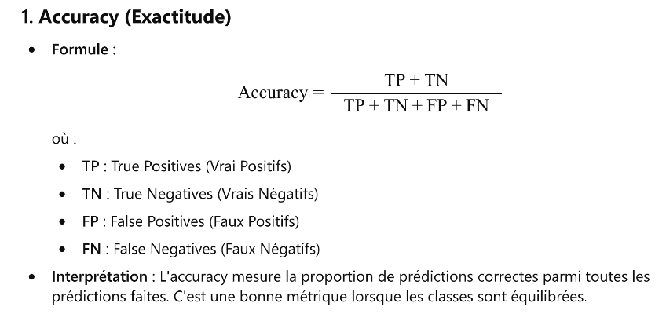
Présentation des métriques

Slide 19
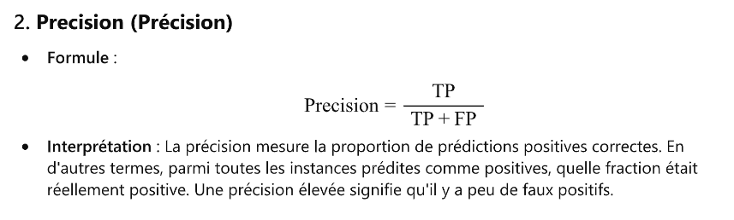
Présentation des métriques

Slide 20
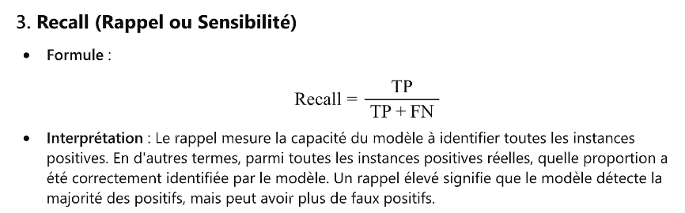
Présentation des métriques

Slide 21
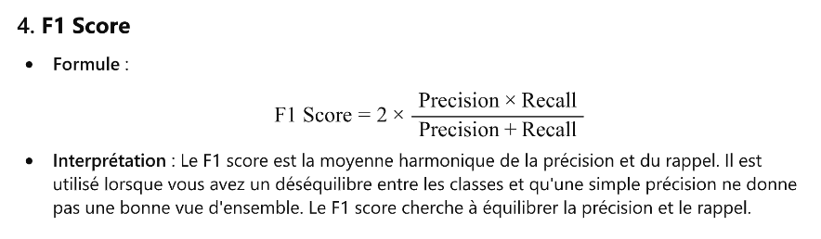
Présentation des métriques

Slide 22
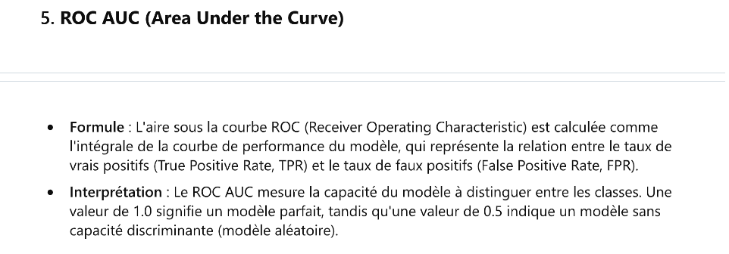
Présentation des métriques

Slide 23
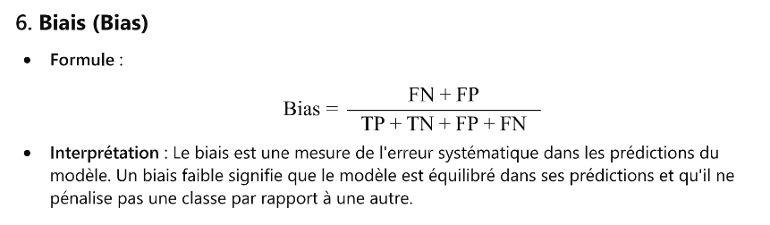
Présentation des métriques

Slide 24
IMPLEMENTATIONS AVEC UN PETIT PROJET

